Slide 1

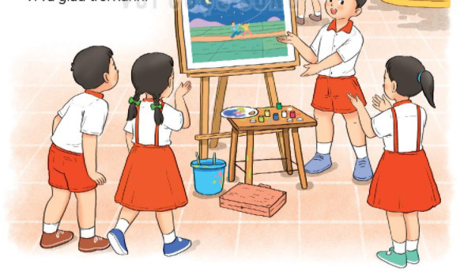
NHIỆT LIỆT CHÀO MỪNG THẦY CÔ VÀ CÁC EM VỀ DỰ GIỜ LỚP 2C
Tiếng Việt
Đọc: Cô giáo lớp em

Slide 2

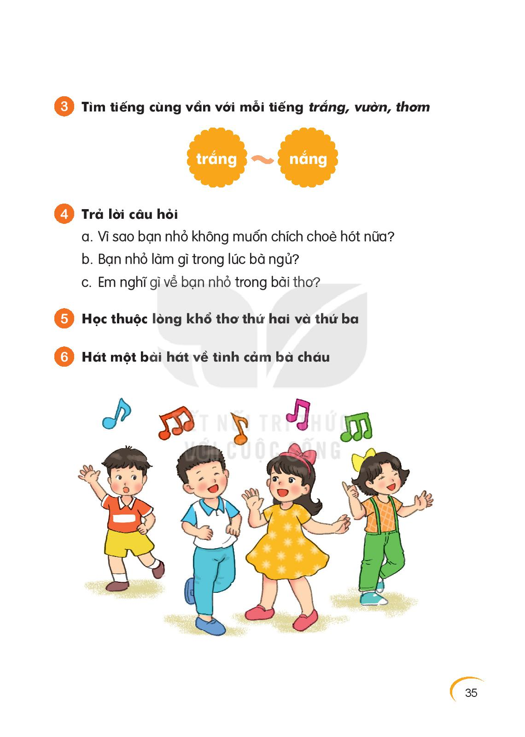
Ôn và khởi động
“Xe bus yêu thương”
Khởi động
Nhảy bài “Aram sam sam”

Slide 3




Slide 4



Bài Cầu thủ dự bị đã học, có mấy đoạn?
A. 2
B. 3
C. 4

Slide 5


Câu chuyện kể về ai?
A. thỏ con
B. gấu con và các bạn
C. thỏ con và các bạn

Slide 6

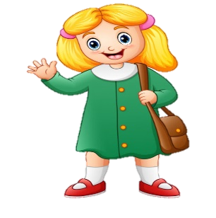
Các bạn ấy đang chơi môn thể thao gì?
A. bóng đá
B. bóng chuyền
C. cầu lông

Slide 8
Tiếng Việt
Đọc: Cô giáo lớp em

Slide 9
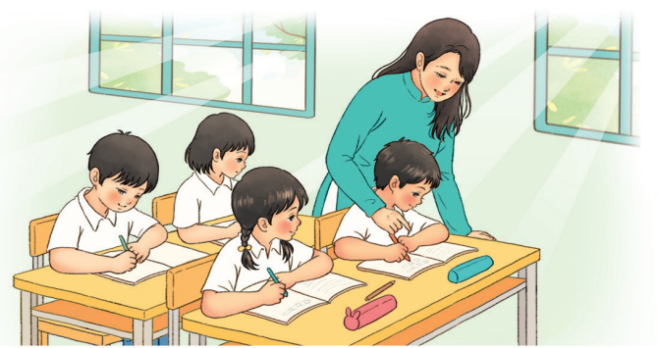
Cô giáo lớp em
Bức tranh dưới đây vẽ những gì?

Slide 10

1
Cùng lắng nghe cô đọc và đọc thầm theo nhé!

Slide 11
ĐỌC
Cô giáo lớp em
Bài thơ chia làm 3 khổ
Khổ
1
  Từ đầu..... cười thật tươi.
Khổ 2
  Tiếp..... Em học bài.
Khổ 3
  Khổ còn lại.

Slide 12

Cô giáo lớp em
1
Sáng nào em đến lớp
Cũng thấy cô đến rồi.
Đáp lời “Chào cô ạ!”
Cô mỉm cười thật tươi.
Cô dạy em tập viết
Gió đưa thoảng hương nhài
Nắng ghé vào cửa lớp
Xem chúng em học bài.
Những lời cô giáo giảng
Ấm trang vở thơm tho
Yêu thương em ngắm mãi
Những điểm mười cô cho.
(Nguyễn Xuân Sanh)
3
2

Slide 13
LÀM VIỆC NHÓM ĐÔI TÌM CÁCH ĐỌC ĐOẠN
- Chỉ ra từ khó đọc, cách ngắt hơi và từ khó cần giải nghĩa
- Đọc nghĩa từ khó trong sách
- Luyện đọc đoạn trong nhóm.

Slide 14

1
Luyện đọc
nhóm 2

Slide 15
CHIA SẺ CÁCH ĐỌC ĐOẠN

Slide 16

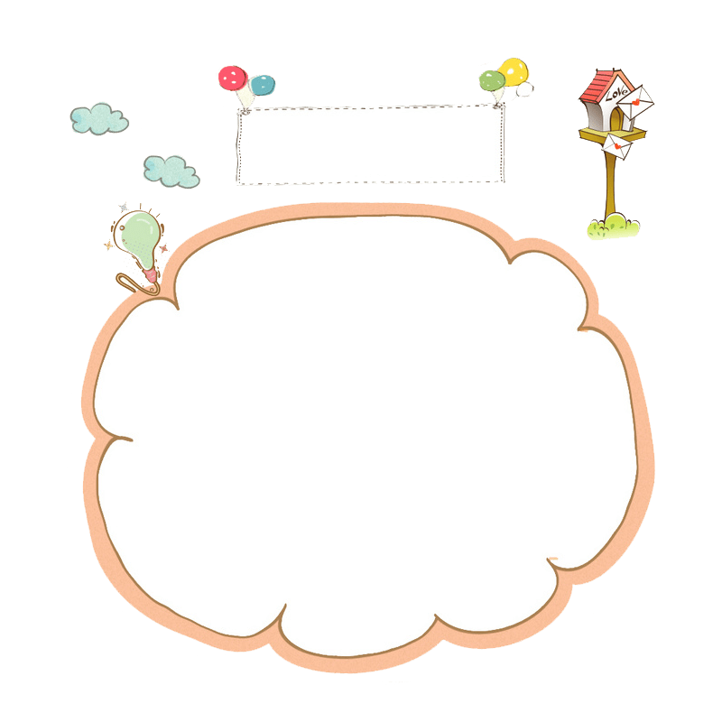



Thi đọc

Slide 17

Giải lao

Slide 18


  Tiết 2

Slide 19
TRẢ LỜI CÂU HỎI
Cô giáo lớp em
Sáng nào em đến lớp
Cũng thấy cô đến rồi.
Đáp lời “Chào cô ạ!”
Cô mỉm cười thật tươi.
Cô dạy em tập viết
Gió đưa thoảng hương nhài
Nắng ghé vào cửa lớp
Xem chúng em học bài.
Những lời cô giáo giảng
Ấm trang vở thơm tho
Yêu thương em ngắm mãi
Những điểm mười cô cho.
(Nguyễn Xuân Sanh)
Cô giáo đáp lại lời chào của các bạn nhỏ bằng cách mỉm cười thật tươi.
1
Cô giáo đáp lại lời chào của các bạn nhỏ như thế nào?

Slide 20
TRẢ LỜI CÂU HỎI
Cô giáo lớp em
Sáng nào em đến lớp
Cũng thấy cô đến rồi.
Đáp lời “Chào cô ạ!”
Cô mỉm cười thật tươi.
Cô dạy em tập viết
Gió đưa thoảng hương nhài
Nắng ghé vào cửa lớp
Xem chúng em học bài.
Những lời cô giáo giảng
Ấm trang vở thơm tho
Yêu thương em ngắm mãi
Những điểm mười cô cho.
(Nguyễn Xuân Sanh)
Gió đưa thoảng hương nhài; Nắng ghé vào cửa lớp; Xem chúng em học bài.
2
Tìm những câu thơ tả cảnh vật khi cô dạy em học bài.

Slide 21
TRẢ LỜI CÂU HỎI
Cô giáo lớp em
Sáng nào em đến lớp
Cũng thấy cô đến rồi.
Đáp lời “Chào cô ạ!”
Cô mỉm cười thật tươi.
Cô dạy em tập viết
Gió đưa thoảng hương nhài
Nắng ghé vào cửa lớp
Xem chúng em học bài.
Những lời cô giáo giảng
Ấm trang vở thơm tho
Yêu thương em ngắm mãi
Những điểm mười cô cho.
(Nguyễn Xuân Sanh)
Cô đến lớp rất sớm. Cô vui vẻ, dịu dàng (cô mỉm cười thật tươi để đáp lời chào của HS). Cô dạy các em tập viết, cô giảng bài.
3
Bạn nhỏ đã kể những gì về cô giáo của mình?

Slide 22
TRẢ LỜI CÂU HỎI
Cô giáo lớp em
Sáng nào em đến lớp
Cũng thấy cô đến rồi.
Đáp lời “Chào cô ạ!”
Cô mỉm cười thật tươi.
Cô dạy em tập viết
Gió đưa thoảng hương nhài
Nắng ghé vào cửa lớp
Xem chúng em học bài.
Những lời cô giáo giảng
Ấm trang vở thơm tho
Yêu thương em ngắm mãi
Những điểm mười cô cho.
(Nguyễn Xuân Sanh)
Bạn nhỏ yêu quý, yêu thương cô giáo.
Qua bài thơ, em thấy tình cảm bạn nhỏ dành cho cô giáo thế nào?
4

Slide 23
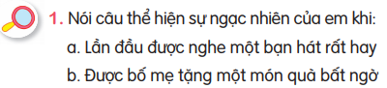
LUYỆN TẬP THEO VĂN BẢN ĐỌC
a) Ôi! Bất ngờ quá, sao bạn hát hay thế?
Ôi chao, mình không ngờ bạn có thể hát hay đến thế!
b) Ôi! Bất ngờ quá, đúng đồ chơi con thích. Con cảm ơn bố ạ.
A! Cái áo đẹp quá, con thích vô cùng. Con cảm ơn mẹ ạ.

Slide 24
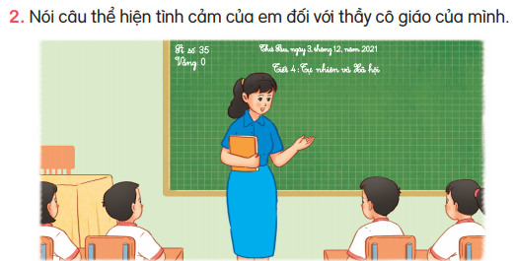
LUYỆN TẬP THEO VĂN BẢN ĐỌC

Slide 25



CỦNG CỐ BÀI HỌC
Notes:
Bài giảng thiết kế bởi: Hương Thảo - tranthao121006@gmail.com

Slide 26


